Slide 1
Обработка событий js

Slide 2
DOM дерево
Основой HTML-документа являются теги.
В соответствии с объектной моделью документа («Document Object Model», коротко DOM), каждый HTML-тег является объектом. Вложенные теги являются «детьми» родительского элемента. Текст, который находится внутри тега, также является объектом
Все эти объекты доступны при помощи JavaScript, мы можем использовать их для изменения страницы.
Пример: document.body – объект тега body

Slide 3
События — это действия или случаи, возникающие в программируемой вами системе, о которых система сообщает вам для того, чтобы вы могли с ними взаимодействовать. Например, если пользователь нажимает кнопку на веб-странице, вы можете ответить на это действие, отобразив информационное окно
Существует множество различных видов событий, которые могут произойти, например:
Пользователь кликает мышью или наводит курсор на определённый элемент.
Пользователь нажимает клавишу на клавиатуре.
Пользователь изменяет размер или закрывает окно браузера.
Завершение загрузки веб-страницы.
Отправка данных через формы.
Воспроизведение видео, пауза или завершение воспроизведения.
Произошла ошибка.
Каждое доступное событие имеет обработчик событий — блок кода (обычно это функция JavaScript, вводимая вами в качестве разработчика), который будет запускаться при срабатывании события

Slide 4
События мыши
Click происходит, когда кликнули на элемент левой кнопкой мыши (на устройствах с сенсорными экранами оно происходит при касании).
Contextmenu происходит, когда кликнули на элемент правой кнопкой мыши.
Mouseover/mouseout когда мышь наводится на / покидает элемент
Mousedown/mouseup когда нажали / отжали кнопку мыши на элементе
Mousemove движение мыши

Slide 5
Доступ к dom элементам
Методы для получения доступа к DOM элементам
getElementById()
getElementsByClassName()
getElementsByTagName()
querySelector()
querySelectorAll()

Slide 6


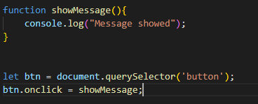
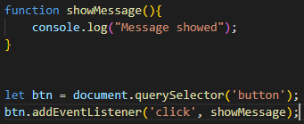
Способы использования
Встроенный обработчик событий, базируется на html атрибутах
Добавление свойства обработчика событий к переменной
Использование addEventListener ()

Slide 7
Какой способ использовать
Не нужно использовать атрибуты HTML
Свойства обработчика менее мощные, но лучше совместимы между браузерами
События addEventListener(), более мощные, но могут хуже поддерживаться браузерами

Slide 8
Домашнее задание
Создать кнопку при клике на которую она будет исчезать (display: none)
Создать форму с логином и паролем и кнопкой «Войти», при нажатии на кнопку если логин или пароль будут пусты вывести соответствующее сообщение (доп. Создать еще одно поле с подтверждением пароля, и если пароли не совпадают, то вывести сообщение о несовпадении)

